Slide 1
Por que não aprendemos?
42 Anos de colapso do crescimento
Arminio Fraga
CdG, CDPP e IFHC
29/05/2023
Notes:
Vamos aumentar o font das 5 linhas de baixo (20) - feito

Slide 2
Essa apresentação é inspirada por uma mistura de Robert Lucas...
“Once one starts thinking about [growth], it is hard to think about anything else.”
“On the mechanics of economic development”, Journal of Monetary Economics, 1988.

Slide 3
... e Amartya Sen
“What moves us (…) is that there are clearly remediable injustices around us we want to eliminate.”
“The Idea of Justice”, HUP, 2009.

Slide 4
Sumário
1. Fatos
2. Causas próximas
3. Causas profundas
4. Existe uma cura?

Slide 5
Sumário
1. Fatos
2. Causas próximas
3. Causas profundas
4. Existe uma cura?

Slide 6
Razão de PIB per capita em queda

Slide 7
Brazil vs. Latam e Emergentes

Slide 8
PIB: 1950/80 vs. 1981/2019 (queda de 5,2 pp)
Notes:
5.2pp

Slide 9
PIB per capita: um gap menor (queda de 3,6 pp)
Notes:
3.6pp

Slide 10
A década perdida de 80 pertence ao período anterior
Contabilizar 1981-1993 juntamente aos anos de rápido crescimento: delta cai de 5 para 3 pp
Notes:
3.1pp

Slide 11
Uma reinterpretação: per capita e novas datas
Contabilizar os anos de 1981-1993 junto aos de rápido crescimento: ótica do PIB per capita
Notes:
1,4pp

Slide 12
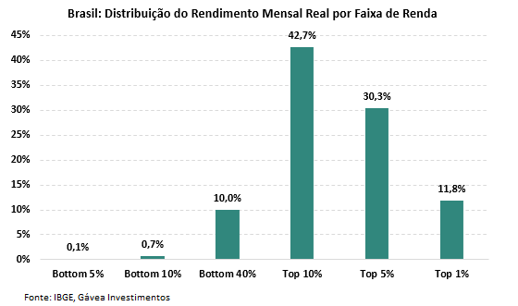
Desigualdade vem caindo, mas segue muito alta

Slide 13
Sumário
1. Fatos
2. Causas próximas
3. Causas profundas
4. Existe uma cura?

Slide 14
O que deu errado em 1950-1980
Crescimento mais “fácil”: industrialização e urbanização
Defeitos da estratégia:
Economia fechada
Foco insuficiente em educação e desigualdade
Presença excessiva do Estado na Economia
Captura do Estado por grupos de interesse
Instabilidade macroeconômica (extrema)
Colapsou nos anos 80

Slide 15
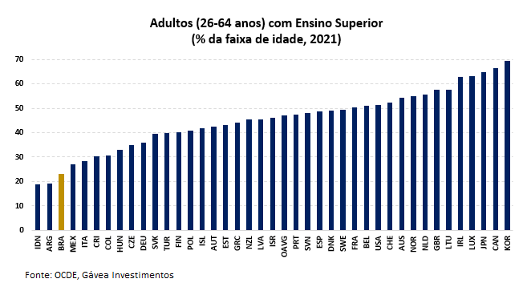
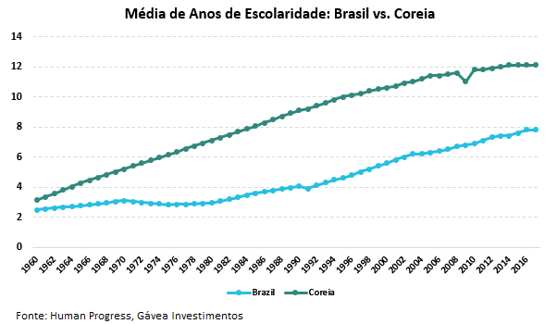
Resultados modestos em educação

Slide 16
Modest results on education

Slide 17
Instabilidade Macroeconômica

Slide 18
Progresso desde os anos 90...
Liberalização do comércio e privatizações
Estabilidade macroeconômica
Redução da extrema pobreza
Maior parte das crianças na escola (qualidade ainda um problema)
Saúde pública em foco: SUS
Algum crescimento, ainda que modesto
Depois de FHC e Lula.1, cenário parecia bom
Alternância política parecia possível

Slide 19
... porém não duradouro
Nostalgia da política econômica de Geisel
Dilma: “gasto é vida”
Subsídios e isenções fiscais vultosos e sem fundamento
Presença massiva do Estado no sistema bancário
Colapso fiscal a partir de 2014 (Lei de Responsabilidade Fiscal se foi)
Ok, commodities também atrapalharam…

Slide 20
Colapso da responsabilidade fiscal
Notes:
Vamos por * em 2020 “actual x% truncated at 4%” - feito

Slide 21
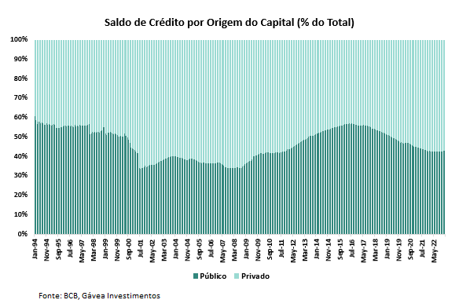
Subsídios

Slide 22
Outra breve tentativa desde 2016
Esforço de reforma desde então (BNDES, previdência, teto de gastos, leis trabalhistas, Lei das Estatais, arcabouço legal do saneamento etc.)
Investimento/PIB crescendo na margem
Mais recentemente, o regime fiscal foi destruído, de novo.
Evidências sugerem que as lições não foram aprendidas. Estão sob ameaça:
Petrobrás (preços domésticos)
Independência do Banco Central
Responsabilidade fiscal
Eletrobrás
E todos os itens acima!

Slide 23
Distorções no mercado de trabalho

Slide 24
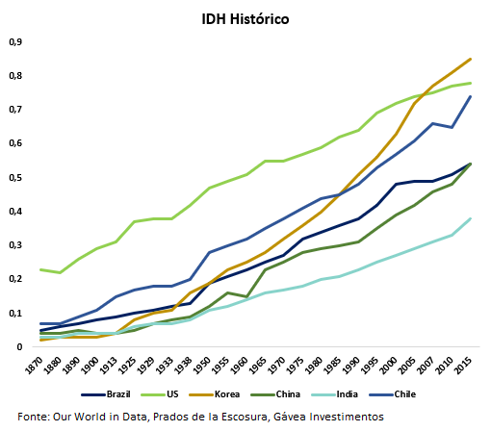
IDH do Brasil ainda para trás

Slide 25
Desmatamento da Amazônia (em 1000 km2)

Slide 26
Colapso da produtividade: Brasil e EUA
Forte divergência entre Brasil e EUA:

Slide 27
Onde estamos hoje
Divergências quanto ao formato básico de uma estratégia de desenvolvimento (ideias equivocadas)
Crises macroeconômicas frequentes e graves
Não-avaliação de políticas e instituições (conhecimento limitado e falta de transparência)
Captura do Estado por elites e grupos de interesse

Slide 28
Um comentário sobre a captura do Estado
Regressiva...
... e fator significativo na má alocação de recursos
País algum se desenvolveu plenamente sem um Estado funcional

Slide 29
Sumário
1. Fatos
Causas próximas
3. Causas profundas
4. Existe cura?

Slide 30
Um pouco de História
Raízes coloniais: desigualdade e o papel das elites
Eça de Queirós: “Toda a Nação vive do Estado. (…) Ora como o Estado, pobre, paga pobremente, e ninguém se pode libertar da sua tutela para ir para a indústria ou para o comércio, esta situação perpetua-se de pais a filhos como uma fatalidade.” Uma Campanha Alegre, O primitivo prólogo das Farpas: Estudo social de Portugal em 1871.
Mas por que tão persistente?

Slide 31
Porque não aprendemos: alguns candidatos
Instituições frágeis (ex: fiscais)
Cultura/ capital social (Mokyr: instituições informais, evoluem lentamente?)
Política (a seguir)

Slide 32
Pêndulo ou bola de demolição?
Hipótese: pêndulo político-ideológico funciona bem quando é curto
No Brasil recente, está mais para bola de demolição
Papel do centro (defende o status quo…)
Partidos

Slide 33
Do povo, pelo povo e para o povo?
Algo na nossa democracia não está funcionando (só a nossa?)
Vítimas fáceis do populismo e grupos de interesse?
Democracy for Realists (C. Achen e L. Bartels)
“Folk Theory” não corresponde à realidade
“The folk theory of democracy celebrates the wisdom of popular judgments by informed and engaged citizens”
Dificuldade de compreensão de relações de causalidade

Slide 34
Sumário
1. Fatos
2. Causas próximas
3. Causas profundas
4. Existe cura?

Slide 35
Difícil
“More effective democracy would require a greater degree of economic and social equality” (Achen & Bartels, p.325)
Reestruturação orçamentária e revisão de gastos são necessárias.
Reforma do Estado como um todo, incluindo RH.
Um começo: transparência quanto a custos/ benefícios e quem ganha/ perde
Como chegar ao eleitorado?

Slide 36
Agradecimentos:
A primeira versão deste trabalho foi apresentada em 18 de abril de 2023 como a Haddad Lecture inaugural no David Rockefeller Center em Harvard. Agradeço a Marcos Lisboa e Marcelo Trindade por sugestões e a Beatriz Blank por excelente apoio na pesquisa
Esta versão foi apresentada em 29 de maio de 2023 em evento conjunto da Casa das Garças, CDPP e Fundação Fernando Henrique Cardoso, e se beneficiou de sugestões de Marta Arretche.
Erros todos meus.

